Slide 1
Redes de Computadores I
Exercícios de Revisão

Slide 2
Exercícios –redes de computadores
Módulo 1
1) Com o crescimento das redes domésticas interligando dispositivos elétrico-eletrônicos que necessidades e oportunidades em termos de banda, operacionais e comercias surgem para os provedores de serviços de comunicação? Como preparar-se para a assistência técnica? Que requisitos devem ser observados? Preço? O usuário pagaria R$50 por ter o termostato conectado à internet? Comente
R: Significa mais usuários que desejam acesso remoto à sua residência. Podem-se ofertar dispositivos para segurança, automação residencial com controle à distância, VoIP, VoD, IPTV, e-comerce, m-comerce e-mercado livre e outros em expansão pela possibilidade de “atingir” os usuários residenciais conectados (p. ex. Internet das Coisas –IoT); tudo isso demandará necessidade em termos de banda (provedores terão maiores oportunidades de negócios pela oferta de banda e serviços). Redes e dispositivos devem ser de fácil instalação, com controle e gerência remota. Grande quantidade de usuários requisitando assistência técnica. Como contornar as respostas para o usuário: a) Leia o Manual, b) Reinicialize o computador, c) Remova todo hardware e software exceto o nosso e tente outra vez; d) Baixe o drive mais recente de nosso site; e) Reformate o HD e depois reinstale o Windows a partir do CD-ROM ou media disponível......Um usuário não pagará R$50,00 para ter o termostato conectado à internet, mas provavelmente pagará R$5,00..Haverá de se analisar as questões de padronização e interfaces para acesso aos serviços x gerenciamento de mudanças, entre outros .

Slide 3
Exercícios –redes de computadores
2) Explique como uma empresa poderia oferecer mobilidade a um usuário, considerando as tecnologias atuais.
R: Usando um laptop, acesso remoto e autenticação na rede. Pode ser com acesso através de uma rede cabeada, como a de um hotel ou acesso a rede wireless como a dos aeroportos. Note que em ambos casos os usuário se deslocam e conseguem acessar a rede da empresa

Slide 4
Exercícios –redes de computadores
3) Uma grande alternativa para uma LAN é simplesmente instalar um grande sistema de tempo compartilhado (timesharing) com terminais para todos os usuários. Apresente duas vantagens de um sistema cliente/servidor que utiliza uma LAN.
R: Uma é que o modelo de LAN pode ser ampliado de forma incremental. Se a LAN é apenas um longo cabo, ela não pode ser desativada por uma falha isolada (se os servidores forem replicados). Provavelmente ela terá um custo mais baixo. Outra é que esse modelo oferece maior capacidade de computação e melhores interfaces interativas.
4

Slide 5
Exercícios –redes de computadores
4) Que topologia aceita um concentrador ou hub:
  Barra
  Estrela
  Malha
  Anel
  N.d.a
√
5) Apresente situações onde utilizaria uma rede com topologia em anel, em estrela, em barra ou de topologia híbrida.
R:
Rede em Anel: Necessito redundância, em aplicações de missão critica de alta disponibilidade
Rede em Estrela: Pouca complexidade, rede estruturada, necessito segmentar o tráfego, dividir aplicações por setores/departamentos, rede local
Rede em Barra: Pequena rede, poucas máquinas, baixo custo, baixo tráfego.
Híbrida: Rede em um campus, por exemplo com edifícios com redes em estrela e ligação através de barramentos e/ou interconectados entre eles por questões de redundância.

Slide 6
Exercícios –redes de computadores
6) Em uma rede de 25 computadores, que topologia requer a maior quantidade de cabos para ser implementada?
  Barra
  Estrela
  Malha
  Anel
  N.d.a
√
4

Slide 7
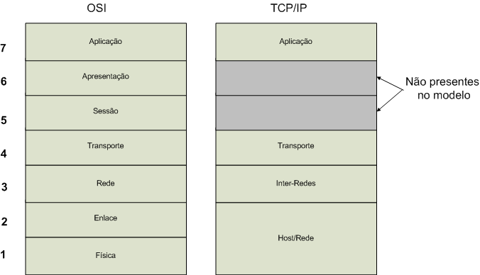
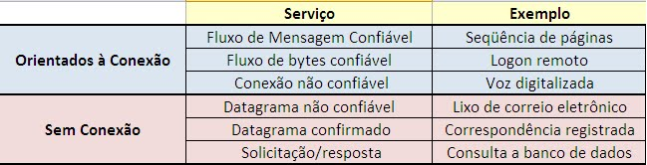
Exercícios –redes de computadores
07) Cite as principais diferenças entre os modelos OSI e TCP/IP. Explique
Número de camadas diferentes
08) Cite exemplos de serviços orientados a conexão? Justifique
O modelo OSI
  Conceitos bem definidos
    Serviços
    Interfaces
    Protocolos
  A camada de rede é compatível com a comunicação com ou sem conexão
  A camada de transporte só aceita comunicação com conexão
O modelo TCP/IP
  Não define com clareza os três conceitos de serviço, interface e protocolo
  A camada de rede só tem um modo de operação (sem conexão)
  A camada de transporte pode trabalhar com ou sem conexão
Podemos citar os serviços implementados pelo TCP como orientados a conexão e os implementados por UDP como sem conexão. Os 6 exemplos abaixo mostram alguns destes
4

Slide 8
Exercícios –redes de computadores
09) Cite exemplos de serviços com confirmação e sem confirmação:
Podem ser com conexão e sem conexão
O serviço sem conexão e sem confirmação consiste em fazer a máquina de origem enviar quadros independentes à máquina de destino, sem que a máquina de destino confirme o recebimento desses quadros. Nenhuma conexão lógica é estabelecida antes ou liberada depois do processo. Se um quadro for perdido não haverá tentativa de detectar a perda ou de recuperá-lo na camada de enlace de dados.
Exemplo: A maior parte das LANs utiliza serviços sem conexão e sem confirmação na camada de enlace de dados.
O serviço sem conexão com confirmação não prove conexão lógica entre os processos, mas cada quadro enviado é individualmente confirmado. Dessa forma, o transmissor sabe se um quadro chegou corretamente ou não.
Exemplo: Usado em canais não-confiáveis, como os sistemas sem fio.
O serviço orientado a conexões com confirmação é o mais sofisticado que camada de enlace de dados pode oferecer. Com ele, as máquinas de origem e destino estabelecem um conexão antes de os dados serem transferidos. Cada quadro enviado pela conexão é numerado e a camada de enlace de dados garante que cada quadro será de fato recebido.
Exemplo: Uma sub-rede de uma WAN que consiste em roteadores conectados por
linhas telefônicas privadas ponto a ponto.
4

Slide 9
Exercícios –redes de computadores
10) Exemplos de serviços iniciados pelo fornecedor (camadas)
São serviços iniciados pela própria camada.
São exemplos: informar nível de congestionamento, informar ocorrência de erro,
recebimento de pacote, início e fim da mensagem, status do processo na
camada, etc.
11) O modelo OSI possui os seguintes níveis: 1. Físico; 2. Enlace; 3. Rede; 4. Transporte; 5. Sessão; 6. Apresentação; 7. Aplicação. Coloque nos espaços a seguir o número do nível relacionado com a explicação ao lado.
( ) criar conexões entre máquina fonte e destino, independente do número de nós intermediários;
( ) roteamento de pacotes entre fonte e destino, mesmo que para isto tenha que passar por diversos nós intermediários no caminho;
( ) transmitir uma sequência de bits através de um canal de comunicação;
( ) modificar a sintaxe da mensagem (mantendo a semântica) a fim de que possa ser entendido pelo receptor;
( ) fornece ao usuário uma interface que permite acesso a diversos serviços;
( ) administrar e sincronizar diálogos entre dois processos;
4
3
1
6
7
5
4

Slide 10
Exercícios –redes de computadores
12) O modelo OSI possui os seguintes níveis: 1. Físico; 2. Enlace; 3. Rede; 4. Transporte; 5. Sessão; 6. Apresentação; 7. Aplicação. Coloque nos espaços a seguir o número do nível relacionado com o nome do protocolo ao lado.
( ) SMTP: Simple Mail Transfer Protocol;
( ) Ethernet;
( ) TCP: Transfer Control Protocol;
( ) UDP: User Datagram Protocol;
( ) RS-232;
( ) IP: Internet Protocol;
( ) Token Ring;
( ) PLP: Packet Layer Protocol;
( ) TP4;
( ) X-Windows; 5 do TCP/IP
( ) SQL: Structured Query Language.
7
2
4
4
1
3
2
3
4
6
7
4

Slide 11
Exercícios –redes de computadores
13) Porque se diz que a sub-rede em uma rede WAN apresenta estrutura mais simplificada do que a de uma rede na LAN?.
R:
Porque separa aspectos da comunicação pura da rede (sub-rede) dos aspectos da aplicação (hosts).
A sub-rede é constituída de linhas de transmissão e elementos de comutação. No caso da LAN esses elementos fazem parte da rede.
Assim WAN trata de camadas 1, 2 e 3 e a LAN trata de todas
14) Para cada um dos tipos de redes Wireless apresentados mencione uma aplicação
R:
Bluetooth: Conexão de computadores dispositivos em curta distância.
WI-FI: Uso em redes locais sem fio (WLANs)
WAN sem fio: Uso em conexão de sites em alta velocidade, acesso em Banda Larga (Wi-Max por exemplo):

